Slide 1
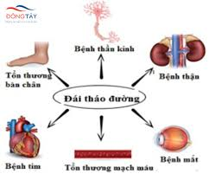
TRƯỜNG: ĐH DUY TÂN
KHOA: DƯỢC
ĐÁI THÁO ĐƯỜNG
NHÓM 18
LỚP: PTH 350 H
SVTH: Nguyễn Hải Dân
Nguyễn Văn Đức
Lương Thị Trâm
Nguyễn Khoa Thanh Vy
Nguyễn Thị Nữ

Slide 2
I. Nhắc lại sinh lý Insulin và chuyển hoá Glucose
1. Bệnh lý Insulin
Insulin ( TLPT 5.800 Da) là 1 phức hợp có 51 a.a và gồm 2 chuỗi ( chuỗi A có 21 a.a, chuỗi B có 30 a.a) nối với nhau bởi 2 cầu nối di-sulfit.
- Insulin được tổng hợp từ tb beta tuyến tuỵ, các tb trong tiểu đảo tuỵ là tb ampha ( sx glucagon) và tb delta ( sx somatostatin).
Insulin được dự trữ trong các hạt ở tuyến tuỵ dưới dạng tiền chát chưa có hoạt tính là proinsulin ( TLPT 9000 Da), proinsulin sẽ bị tách ra thành insulin và C-peptid trước khi vào máu TM cửa. Thời gian bán huỷ của insulin khoảng 5 phút. Khoảng 50% insulin bị phân huỷ ở gan.
Bài tiết insulin
- Insulin được bài tiết ở mức cơ sở liên tục trong vòng 24h, không phụ thuộc vào lượng thức ăn đưa vào, mức cơ sở này khoảng 1UI/h, góp phần điều hoà chuyển hoá và thúc đẩy thu nạp glucose vào trong tb.

Slide 3
b. Receptor của insulin
Trên bề mặt các tb của các mô nhạy cảm với insulin có sự hiện diện của các recepstor. Các receptor có ái lực và tính đặc hiệu cao với insulin. Chúng được điều hoà bởi nồng độ insulin: tăng inssulin máu sau ăn, bệnh u đảo tuỵ, béo phì hoặc béo phì liên quan đến ĐTĐ typ 2 thì nồng độ các receptor giảm đi.
c. Tác dụng của insulin: có 3 tác dụng chính
Nhanh: trong 1 số mô (vd cơ) insulin tạo đk thuận lợi để vận chuyển a.a và glucose từ máu qua màng tb vào trong tb để dự trữ.
Trung gian: trong tất cả các tb insulin thúc đẩy hđ của các enzym chuyển glucose, a.a, acid béo thành các dạng dự trữ và phức tạp
kéo dài: do làm tăng tổng hợp protein nên insulin thúc đẩy sự phát triển của cơ thể.

Slide 4
c. Tác dụng vận chuyển glucose
Glucose được đưa vào trong tb qua màng tb, phụ thuộc chênh lệch gradient nồng độ giữa mt ngoài tb( máu, dạ dày ruột,…) và trong tb. Có 1 số bơm vận chuyển glucose qua màng GLUT và SGLT. ở cơ và mô mỡ chất vận chuyển là GLUT4, chất này cần có insulin để đưa glucose vào trong tb, vì vậy thiếu insulin thì glucose sẽ không vào được các tb này. ở gan và mô thần kinh không cần insulin đưa glucose vào trong tb…
d. Tác dụng trên chuyển hoá của insulin
Bằng cách kích thích 1 số enzym và ức chế các enzym khác insulin có td rộng trên chuyển hoá ở hầu hết các mô.
e. Tác dụng của các hormon dị hoá
Khi nhiễm khuẩn, chấn thương nghiêm trong các hormon dị hoá sẽ tăng đảo chiều.
Glucose máu tăng rất nhanh để cung cấp năng lượng cho cơ và nếu glucose không đủ thì chất béo sẽ giải phóng thành acid béo tự do.

Slide 5
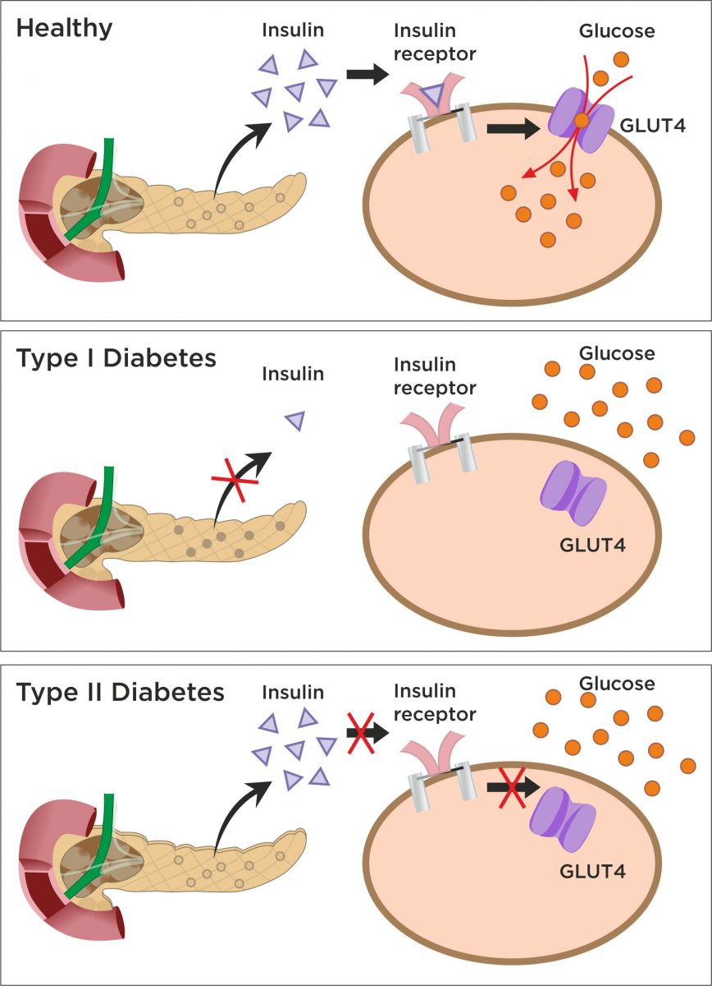
2. Thiếu hụt insulin
Thiếu hụt insulin 1 phần ( typ 2)
Biểu hiện lâm sàng là hậu quả trực tiếp
của tăng đường huyết. Thiếu insulin tương
đối do insulin không phát huy được tác dụng,
glucose máu tăng nguyên nhân do rối loạn
vận chuyển và thu nạp glucose vào trong
tế bào. Khi glucose vượt ngưỡng thận
(>180 mg/dl) xuất hiện glucose niệu,
làm tăng áp lực thẩm thấu niệu nên gây khát,
uống nhiều nước, đái nhiều, giảm cân…
b. Thiếu hụt toàn bộ (typ 1)
Biểu hiện lâm sàng chủ yếu là các rối
loạn về chuyển hóa trong tế bào

Slide 6
II. Định nghĩa, phân loại, nguyên nhân và cơ chế bệnh sinh
Định nghĩa
ĐTĐ là nhóm bệnh chuyển hoá, tăng glucose huyết ( mạn tính), insulin khiếm khuyết hoặc giảm tác động dẫn đến thiếu hụt insulin, đề kháng insulin
2. Phân loại ĐTĐ
ĐTĐ typ 1: lệ thuộc insulin hoàn toàn
ĐTĐ typ 2: đề kháng insulin/ giảm tiết insulin
ĐTĐ thai kỳ: không dung nạp glucose/ typ 2
ĐTĐ thứ phát: khiếm khuyết di truyền, giảm tiết insulin, giảm tác động của insulin.
3. Nguyên nhân
- ĐTĐ typ 1: do tb beta của tiểu đảo bị tổn thương (yếu tố di truyền, mt, cơ chế tự MD)
- ĐTĐ typ 2: do ăn quá nhiều chất béo, chất đường và ít vận động thể lực
- ĐTĐ thai kỳ: do sự thay đổi nồng độ hormon khi mang thai làm giảm sự nhạy cảm của insulin với tb từ đó gây tăng đường huyết

Slide 7
Ngoài ra, còn có nhiều yếu tố nguy cơ tiềm tàng khác có thể gây bệnh ĐTĐ: bệnh lý ở tuỵ ( viêm tuỵ, ung thư tuyến tuỵ); các bệnh nội tiết ( hội chứng cushing, tăng tiết GH, cường sản hoặc tuỷ thượng thận…); sử dụng 1 một số loại thuốc kéo dài ( thuốc lợi tiểu thải kali, thuốc tránh thai, thuốc hormon tuyến giáp…).
4. Cơ chế bệnh sinh
ĐTĐ typ 1
-“Là hậu quả của quá trình huỷ hoại các tế bào beta của đảo tuỵ. Do đó cần phải sử dụng insulin ngoại lai để duy trì chuyển hoá, ngăn ngừa tình trạng nhiễm toan ceton có thể gây hôn mê và tử vong”.

Slide 8
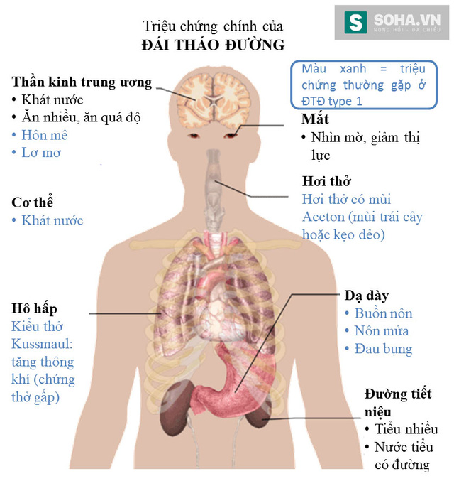
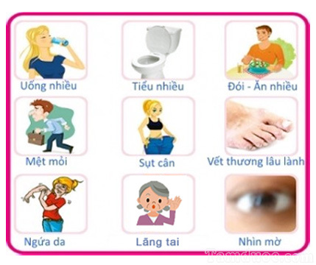
b. ĐTĐ typ 2: có 2 yếu tố cơ bản:
+ kháng insulin: giảm tác dụng của insulin trong việc sd glucose do giảm số lượng receptor insulin ở tb hoặc giảm khả năng kết dính của insulin vào receptor.
+ Rối loạn tiết insulin: tăng insulin máu bù trừ, tăng tiền chất không có hoạt tính proinsulin, mất tính chất tiết insulin.
Ngoài ra, béo phì và ít hđ thể lực là các yếu tố nguy
cơ của ĐTĐ typ 2.
III. Triệu chứng và tiêu chuẩn chẩn đoán
1. Triệu chứng

Slide 9
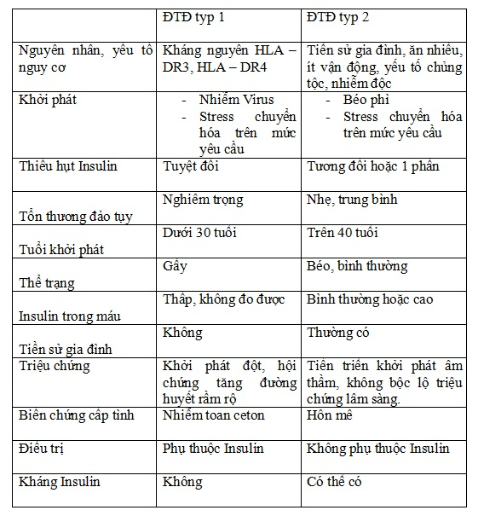
- Đặc điểm giữa ĐTĐ typ 1 và typ 2:
2. Tiêu chuẩn chẩn đoán ĐTĐ
a. Tiêu chuẩn của WHO/IDF
- glucose huyết khối đói ( FPG) >=126 mg/dl ( 7,0 mmol/l)
- test dung nạp glucose ( uống 75 g glucose)

Slide 10
+ FPG >= 126 mg/dl ( 7,0 mmol/l), sau 2h uống >= 200 mg/dl ( 11,1 mmol/l)
+ HbA1c >= 6,5% ( 48 mmol/mol); glucose huyết bất kỳ >=200 mg/dl ( 11,1 mmol/l)
Kèm các triệu chứng của ĐTĐ: bệnh nhân chưa có triệu chứng: glucose cho kết quả bất thường thì lập lại xét nghiệm.
+ 100 mg/dl <= glucose huyết bất kỳ < 200 mg/dl thì xét nhiệm FPG hoặc thử dung nạp glucose hoặc HbA1c.
b. Tiêu chuẩn chẩn đoán ĐTĐ ( ADA)
Glucose đói ( FPG): BT <100 mg/dl ( 5,6 mmol/l); RL dung nạp 100-125 mg/dl ( 5,6-6,9 mmol/l); ĐTĐ >= 126 mg/dl ( 11,1 mmol/l)
2h sau test dung nạp: BT <140 mg/dl ( 7,8 mmol/l); RL dung nạp 140-199 mg/dl ( 7,8-11,1 mmol/l); ĐTĐ >= 200 mg/dl ( 11,1 mmol/l).
HbAic: BT HbAic < 5,7%; Nguy cơ HbAic 5,7%-6,4%; ĐTĐ >=6,5%.
c. Chẩn đoán sớm bệnh ĐTĐ typ 2
- Đối tượng có yếu tố nguy cơ để sàng lọc bệnh ĐTĐ typ 2 :

Slide 11
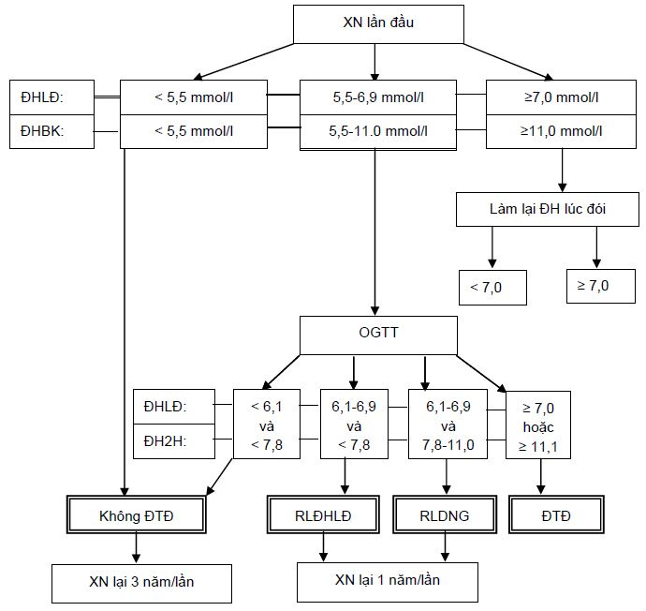
+ Tuổi > 45 ; BMI > 23; HA tâm thu ≥ 140 và/ hoặc HA tâm trương ≥ 85 mmHg.
+ TronG GĐ có người mắc bệnh ĐTĐ ở thế hệ cận kề (bố, mẹ, anh, chị em ruột, con ruột bị mắc bệnh ĐTĐ typ 2)
+ Tiền sử được c/đ mắc HC chuyển hóa, tiền ĐTĐ
+ Phụ nữ có tiền sử thai sản đặc biệt (ĐTĐ thai kỳ,
sinh con to nặng trên 4000g, xay thai tự nhiên,…)
Người có RL lipid máu; đặc biệt khi
HDL-c < 0,9 mmol/l và Triglycrid > 2,2 mmol/l.
Các bước tiến hành chẩn đoán bệnh:
+ Bước 1: Sàng lọc bằng câu hỏi, chọn ra các
yếu tố nguy cơ.
+ Bước 2: Chẩn đoán XĐ theo các tiêu chuẩn
WHO, IDF-2012.

Slide 12
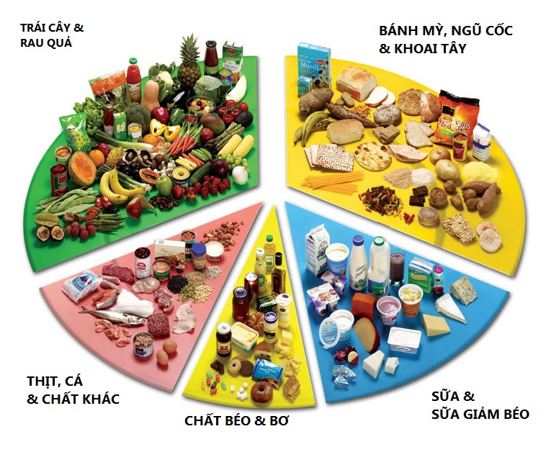
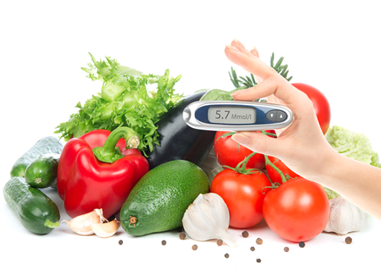
V. Điều trị
Mục tiêu
Điều trị không dùng thuốc
- Chế độ ăn uống
Vận động thể lực
Kiểm soát đường huyết thường xuyên
Giáo dục người bệnh
Kiểm tra định kỳ

Slide 13
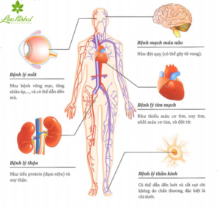
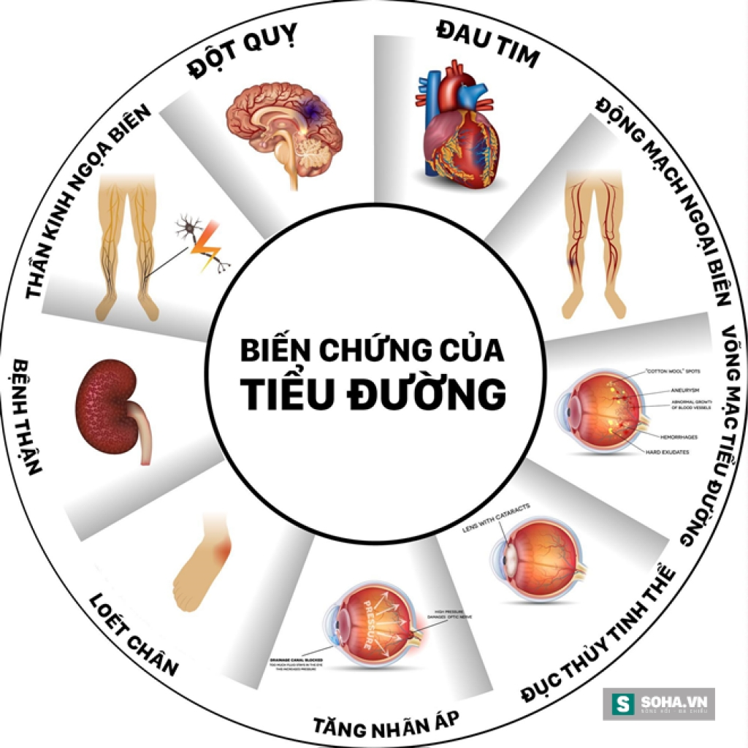
IV. Biến chứng
Biến chứng cấp tính
Hạ glucose máu, hôn mê ( nhiễm toan ceton, nhiễm toan actic, tăng glucose máu không nhiễm toan ceton), các bệnh nhiễm trùng cấp.
b. Biến chứng mạn tính

Slide 14
3. Điều trị bằng thuốc
Gồm 6 nhóm:
a. Nhóm các thuốc kích thích làm tăng tiết insulin:
- Các Sulfonylurea (Sulphamid hạ đường máu)
+ Các thuốc thế hệ 1: Tolbutamid, Chlopropamid, Diabetol…
+ Các thuốc thế hệ 2: Gliclazide, Glibenclamide…
- Nhóm Meglitinide: Repaglinide , Nateglitinide
b. Nhóm Biguanide – Metformin: : Glucophage, Glucofast…
c. Nhóm ức chế men α – Glucosidase: Acarbose, Miglitol…
d. Nhóm Thiazolidinedione: Actos, Pionorm…
e. Nhóm ức chế men DPP-4: Sitagliptin, Vildagliptin …
f. Insulin: Regular, Actrapid, Insulin lente, Lantus, …Mixtard

Slide 15
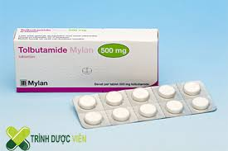
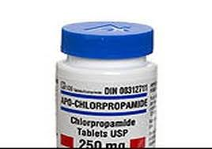
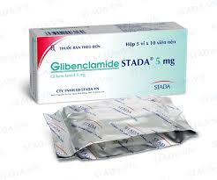
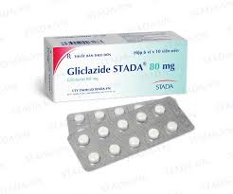
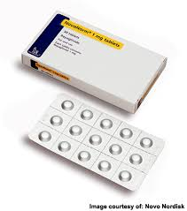
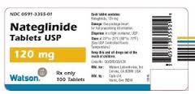
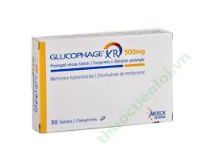
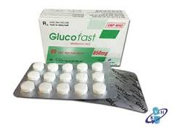
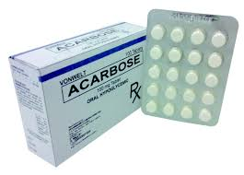
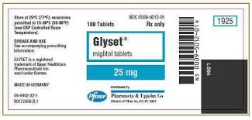
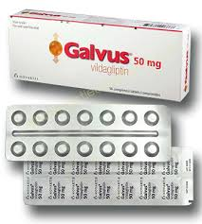
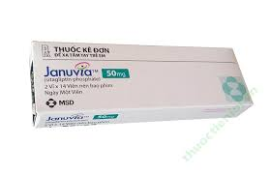
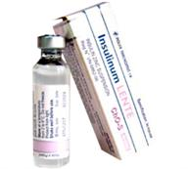
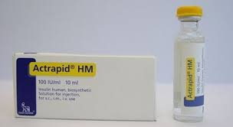
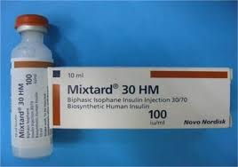
Nhóm 1
CẢM ƠN THẦY VÀ CÁC BẠN ĐÃ LẮNG NGHE!
Nhóm 2
Nhóm 3
Nhóm 4
Nhóm 5
Nhóm 6

